Slide 1
JC

Slide 2
ESCUCHANDO LA VOZ
DEL SEÑOR
1 Samuel 3

Slide 3
NUESTRO TIEMPO ACTUAL:
LA RAREZA DE LA VOZ DEL SEÑOR
1 Samuel 3:1 – Palabra del Señor y Visión eran raras
    Palabra del Señor = Visión = revelación de la voluntad y propósito de Dios – Dada a conocer a través de “videntes” y “profetas”.
Amos 8:11 – Dios enviará un hambre de escuchar las palabras del Señor.
2 Timothy 4:3 - ...Porque llegará el tiempo en que no van a tolerar la sana doctrina, sino que, llevados de sus propios deseos, se rodearán de maestros que les digan las fantasías que quieren oír.
Notes:
Our Time: The rarity of the Word of the Lord
1 Samuel 3:1 – Word of the Lord was rare and there was no frequent Vision
Word of the Lord = Vision = revelation of God’s will and purpose – made known through ‘seers’ and ‘prophets’
Amos 8:11 – God will send a famine of hearing the words of the Lord
2 Timothy 4:3 - ...people will not endure sound teaching, but having itching ears they will accumulate for themselves teachers to suit their own passions, and will turn away from listening to the truth and wander off into myths.

Slide 4
SAMUEL: JUVENTUD CON LA PALABRA
Herencia:
  “Escuchado sobre Dios” 🡪 Escucha a Dios! (1:20)
  Dedicado al Señor (1:10, 22) para habitar en la presencia del Señor para siempre 🡪 Mantuvo la palabra (1:24)
Samuel:
  Creció en la presencia del Señor (2:21)
  Creció en estatura, favor para con Dios y con los demás (2:26)
  Creció, y el Señor estaba con él y no dejó caer ninguna de sus palabras en tierra (3:19), profeta, Dios se le reveló por la palabra de Jehová (3:21)
Ministró al Señor en presencia de Eli (3:1)
Notes:
Samuel: Youth with the Word
Heritage:
“Heard of God” → Hears God! (1:20)
Dedicated to the Lord (1:10, 22) to dwell in the presence of the Lord forever → Kept word (1:24)
Samuel:
Grew in the presence of the Lord (2:21)
Grew in stature, favour with God and man (2:26)
Grew, and the LORD was with him and let none of his words fall to the ground (3:19), prophet, God revealed himself by the word of the Lord (3:21)
Ministered to the Lord in the presence of Eli (3:1)

Slide 5
ESCUCHAR LA PALABRA DEL SEÑOR PARA LA MISIÓN
Padres: Construyen una herencia
Crecer en la presencia de Dios, favor delante de Dios y los demás, escuchando la voz de Dios y hablando la palabra de dios
Someterse a “Eli”
Orar unos por otros…
Notes:
Hearing the Word of the Lord for Mission
Parents: Build a heritage
Grow in the Presence of God, favour with God and man, hearing God’s voice and speaking God’s word
Submit to “Eli”
Pray for each other...

Slide 6


Valores de
Aprendizaje de
Todas las Naciones
“…nuestra meta es proveer un ambiente de aprendizaje
que Involucra y Transforma
a la ‘Persona Completa’”
Notes:
Why did we start with praying for one another? Why do we do group work? Because...All Nations Learning Ethos
“…our aim is to provide a Learning Environment
that Engages and Transforms the ‘Whole Person’”

Slide 7
Los VALORES DE APRENDIZAJE de Todas las Naciones son
Holísticos
equipa a la persona completa a través de la integración de Cabeza x Corazón x Manos…
CCM
Notes:
Our learning Ethos is:
Holistic: equips the whole person through the integration of Head x Heart x Hands…H³

Slide 8



Desarrollo personal/ carácter
Conocimiento/
habilidades prácticas
Cabeza
COGNITIVO-
PENSAMIENTO
Corazón
EMOCIONAL-
ACTITUD
Tiring
Challenging
Stretching
Inspirar
Fortalecer
Madurar
Valores de aprendizaje de
Todas las Naciones
“CCM”
Manos
SOCIAL-
RELACIONAL
FORMACIÓNESPIRITUAL
Comunidad de aprendizaje
Notes:
Many different understandings of what it means to be “Holistic”…
1. HEAD – Generally what we go to college for… to be stretched ‘academically’.
Acquisition of knowledge and skills. Know more, do more.
[Personal experience – Academic Accreditation, OPEN UNIVERSITY
People rarely fail in mission for lack of knowledge or by not doing enough.
Character Issues, Inability to Relate.
2. HEART – As we learn, things don’t only connect cognitively… but emotionally.
We react as we learn – some things easy to receive – some things are more difficult.
We recognise that learning can, should and does challenge our values, attitudes and motivations.
[Assumptions/presuppositions underlying thinking…]
Can be uncomfortable – but can, if we are open, lead to development of Christian Character.
3. HANDS – Learning always socially situated.
Builds on the understanding that we can really only know ourselves as we know and relate to others.
[Personal Experience – Nepali Lessons]
Desire to form/develop/nurture All Nations as a Learning Community.
1 Peter 1.13ff – Prepare your minds for action…within a community context…; Formative
H to the power of 3. Stretched in 3 Dimensions – Simultaneously!
Tiring – but Inspiring! Challenging – but Strengthening! Stretching – but Rounding.
Learning Ethos intentionally fashioned to provide the best possible preparation for our involvement in mission.

Slide 9
EL VALOR DE APRENDIZAJE
de Todas las Naciones es…
Comunidad de Aprendizaje
El aula es un lugar de comunidad en el que cada persona juega un papel importante.
A

Slide 10

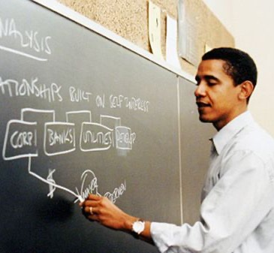
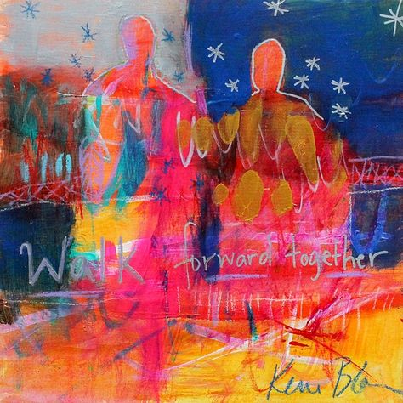
Una Comunidad de Aprendizaje
Acera de Desde Con

Slide 11
EL VALOR DE APRENDIZAJE
de Todas las Naciones…
Se enfoca en la praxis
El contenido está diseñado a generar entendimiento, actitudes y habilidades que tienen relevancia práctica en la misión empoderada por Dios.
P

Slide 12
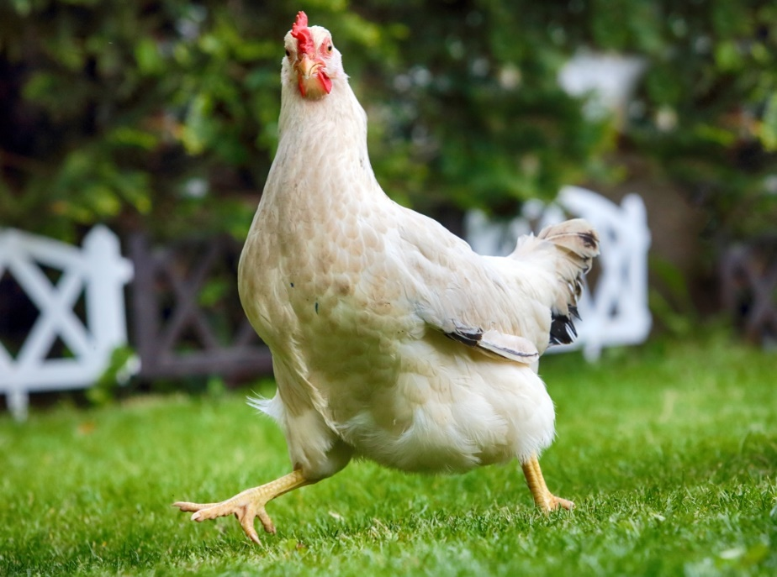
praxis…
ACCIÓN
REFLEXIÓN
…MOISÉS, ABRAHAM, JESÚS.

Slide 13
CCM A P

Slide 14

El fino arte de la presentación por Liz Ryan

Slide 15


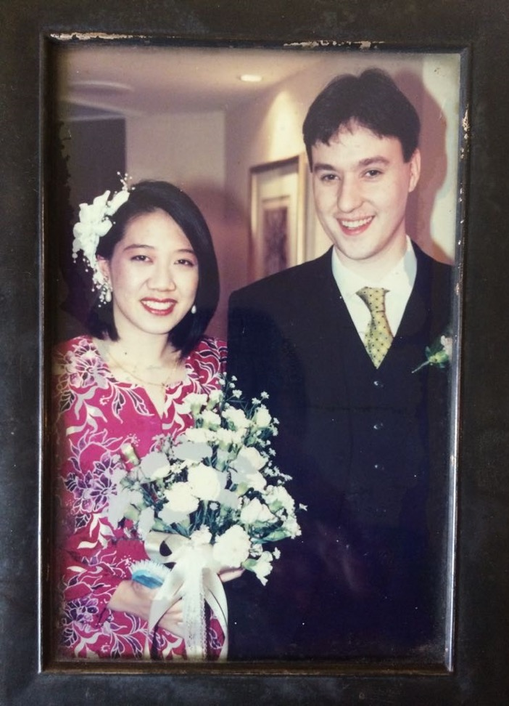

Passfield Hall, Londres, Inglaterra
1993-1995
14 de de diciembre 1997

Slide 16
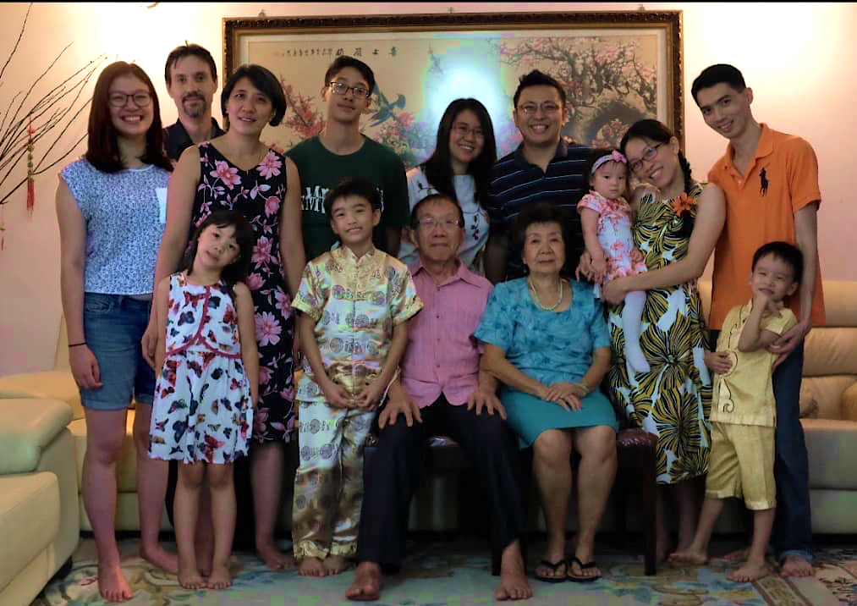
LA FAMILIA LOONG

Slide 17
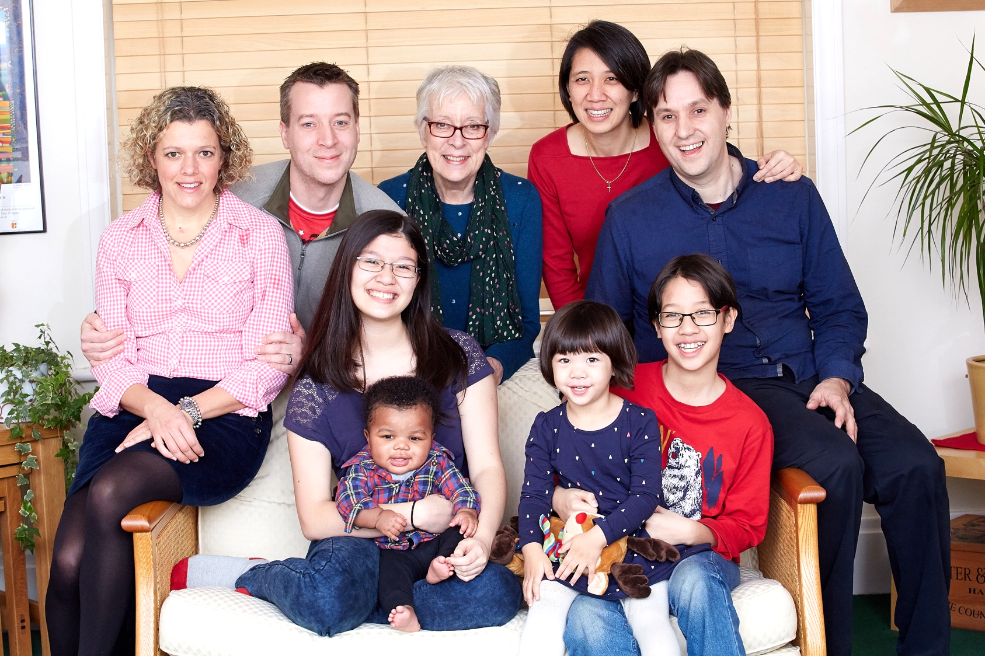


NEW PHOTO
LA FAMILIA EVANS

Slide 18
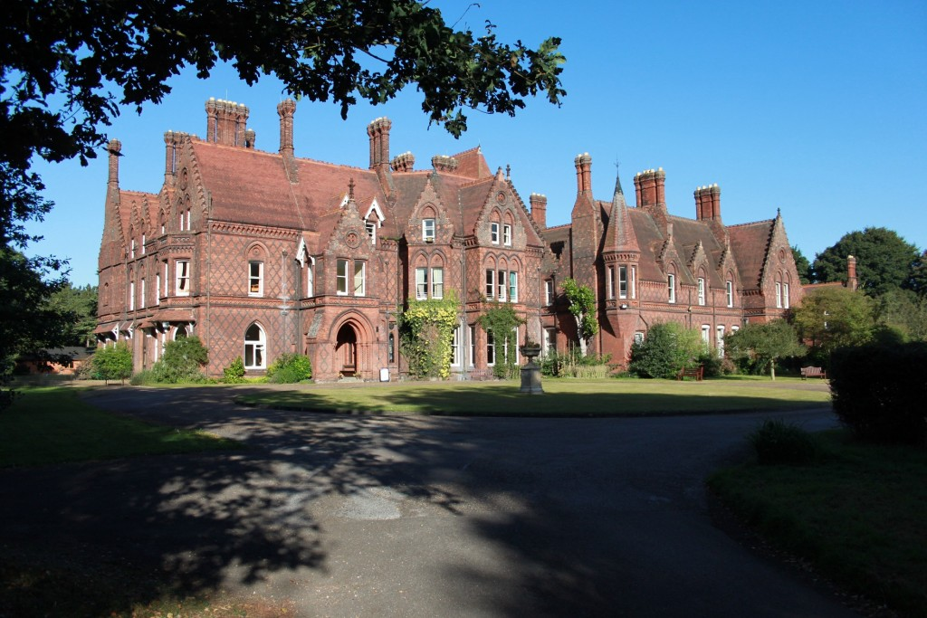
¡BIENVENIDOS a TODAS LAS NACIONES!
Ware, Hertfordshire

Slide 19
PROGRAMA
EN RUTA
CURSOS CORTOS
5 DÍAS a
13 SEMANAS
RESIDENCIAL A DISTANCIA Y VIRTUAL
+ VISUALIZACIÓN
+ INVOLUCRAMIENTO:ASIA
PROGRAMA
LICENCIATURA
1-3 AÑOS
N4: CERTIFICADO
N5: DIPLOMA
N6: TÍTULO
RESIDENCIAL
Y A DISTANCIA
ACREDITADO A TRAVÉS DE UNIVERSIDAD ABIERTA
PROGRAMA
MAESTRÍA
N7: 1-3 AÑOS
TIEMPO COMPLETO
TIEMPO PARCIAL
RESIDENCIAL
Y A DISTANCIA
7 PREMIOS
ACREDITADO A TRAVÉS DE UNIVERSIDAD ABIERTA
ARTES PARA UN MEJOR FUTURO♦ ARTES Y SANIDAD DE TRAUMAS
INVOLUCRAMIENTO CON EL ISLAM DE HOY♦ REFRIGERIO Y RETIRO
ESCUELA DE ORACIÓN POR LAS NACIONES
CURSO INTERCULTURAL

Slide 20

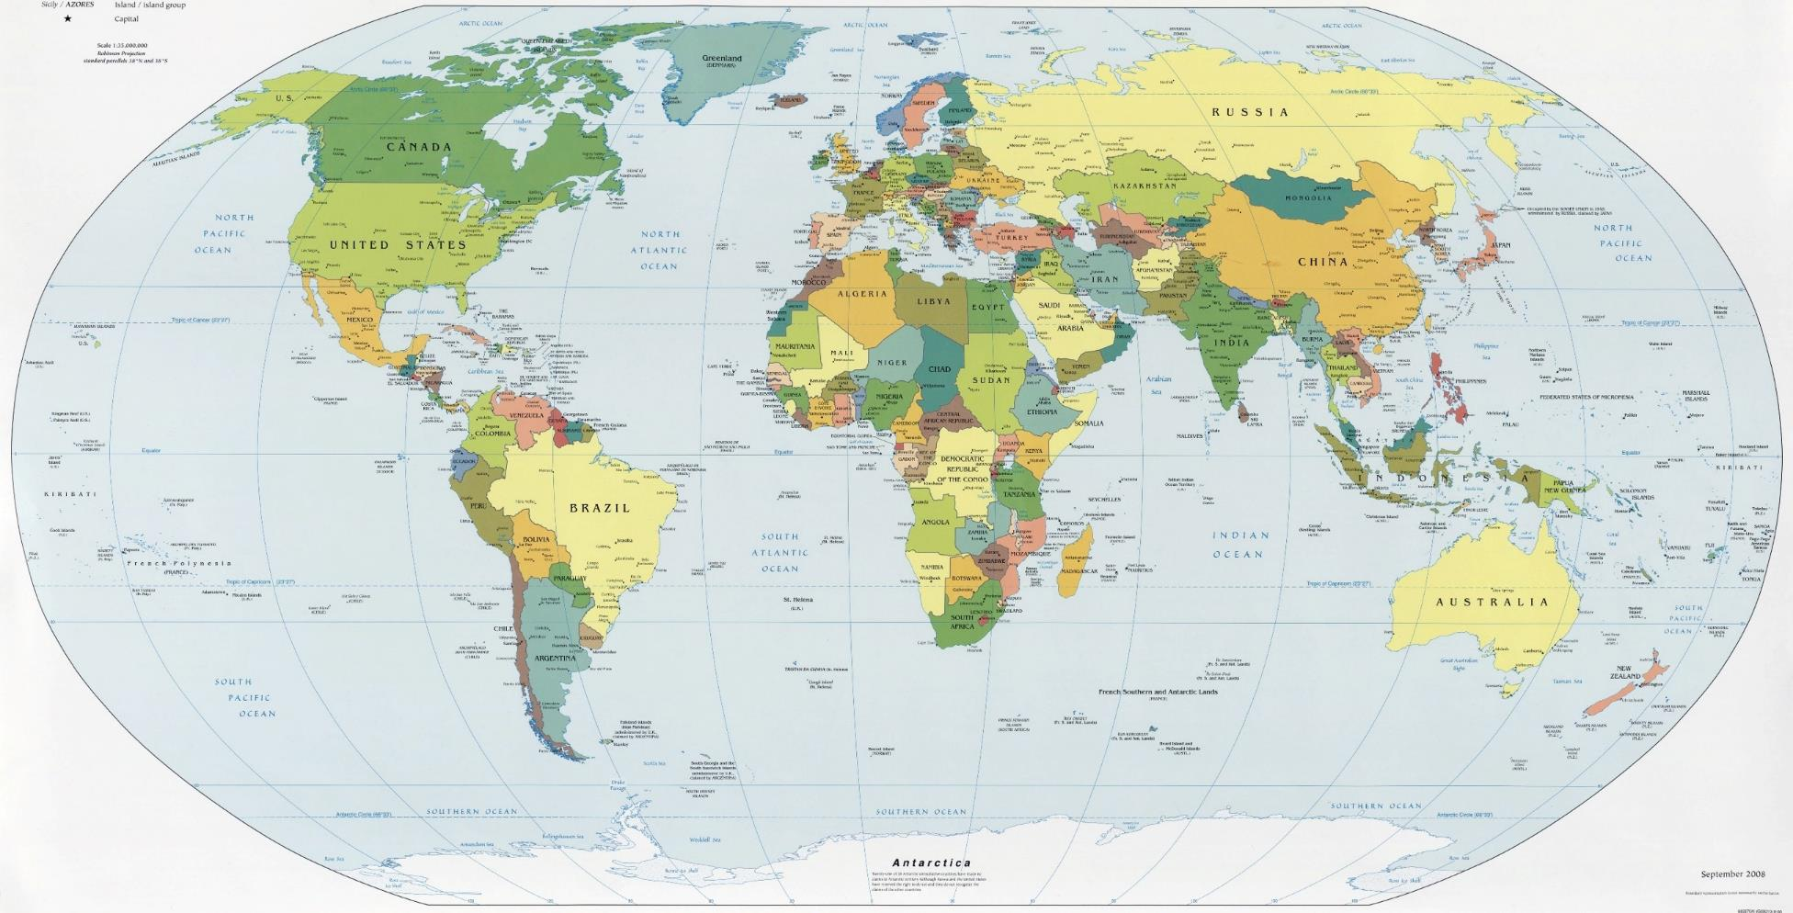
ALL NATIONS
“On the Move”
Denmark
express Mobile
September 2019
Holland
Express-NL
May 2022
London Area
en route UK
2008-Present
engage:asia IV
October 2021
Ukraine
Moldova
en route
Guatemala City
Guatemala
Mission
Training Centre
June 2022
Romania
en route IV
2021-22
Mongolia
en route
Egypt
en route Cairo
2022
Quetzeltenango
Guatemala
CECAM
Nepal express Mobile
December 2021/January 2022
Kenya
T3 Training
April 2022
Nigeria & Benin
Transcultural
Missions Course
August 2022
Uganda
express
April 2022
Brazil
en route
Myanmar
express
January-March 2022
India
en route
Costa Rica
Transcultural
Missions Course II
April-June 2022
DRC
en route Kinshasa
express Uvira
July 2022
Tanzania express
March 2021
S.E. Asia
en route
Paraguay
Visit
Summer 2022
Burundi
T3 Training
April 2022
Chile
Transcultural
Missions Course III
June-December 2022
Angola
Visit
July 2022
Logos Hope/OM Ships
en route to the Least Reached
March 2022+
Argentina
en route/express
: Active Training Expression : Future Training Expression : Training Expression On-Hold

Slide 21
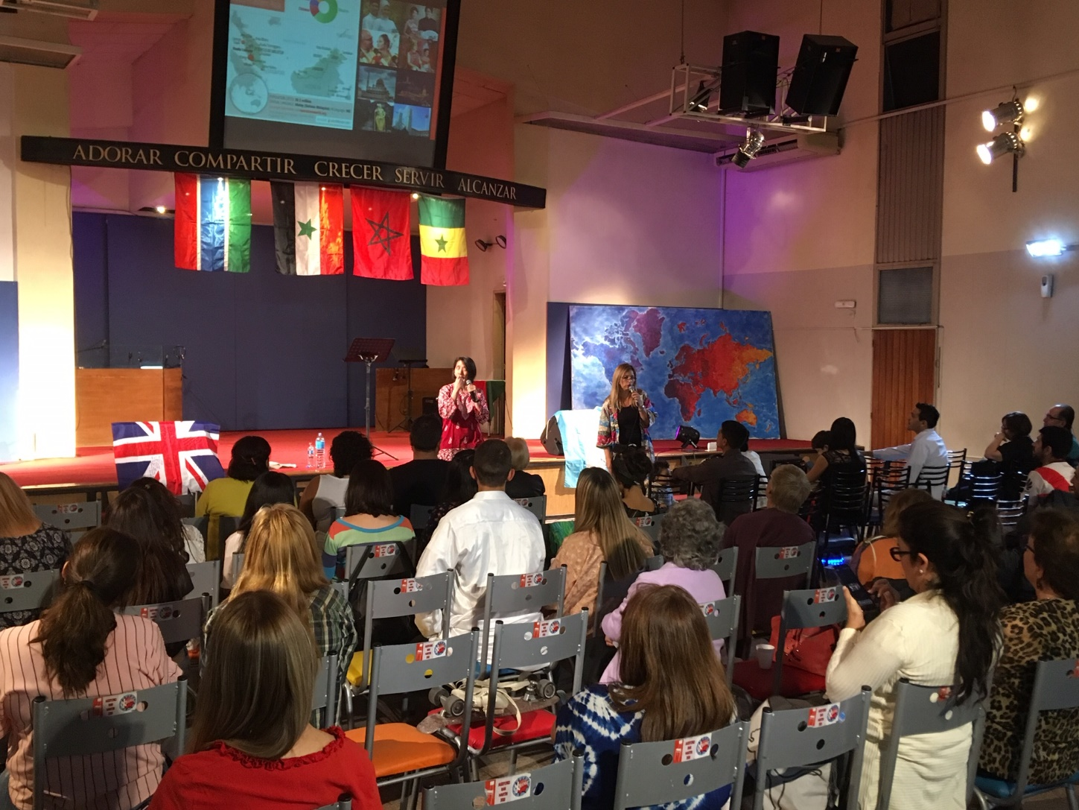
Cordoba, Mendoza & Salta
Argentina
LOCAL CHURCHES
LOCAL MISSIONS COMMUNITIES
CASA DE DIOS CHURCH, SALTA
April 2019 / 2022

Slide 22
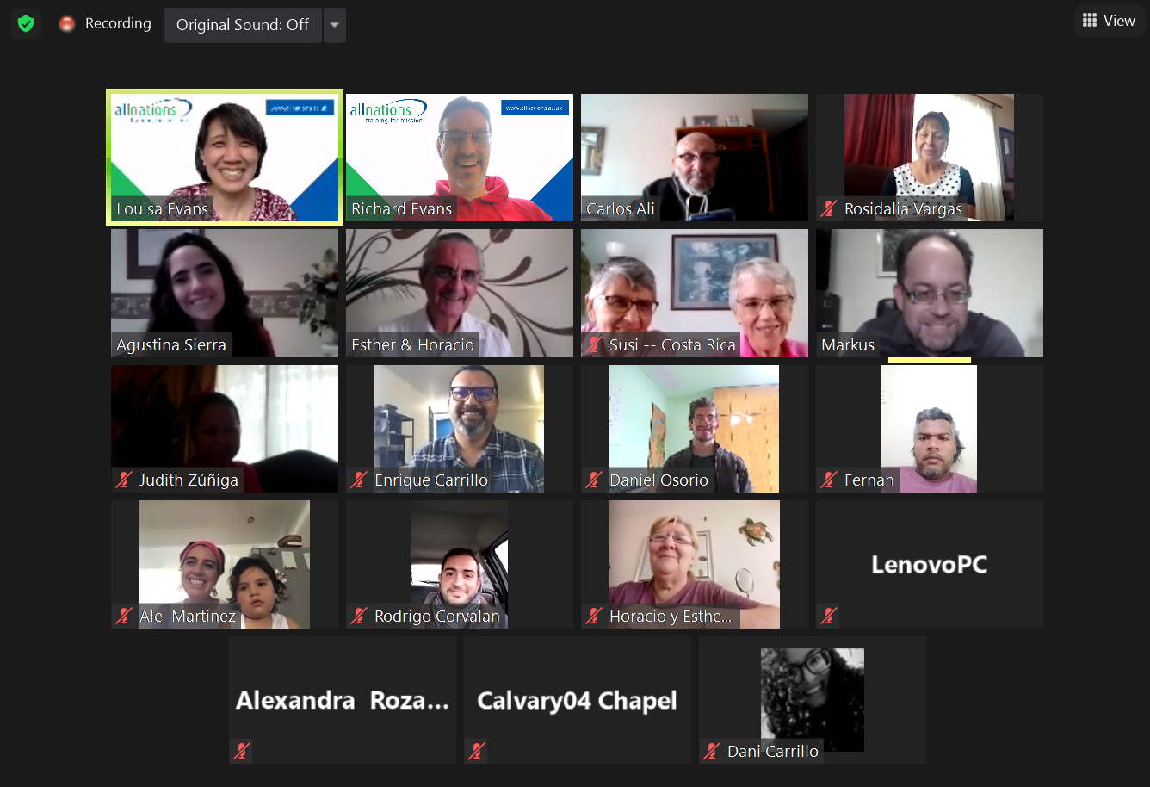
Curso de Mision Transcultural
San José
Costa Rica
Horacio & Esther Lopez / Sierra Family
April - June 2021 / May 2022

Slide 23
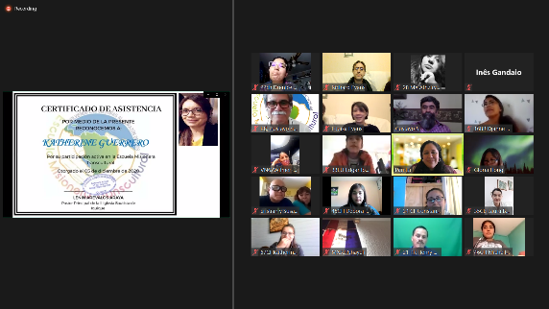
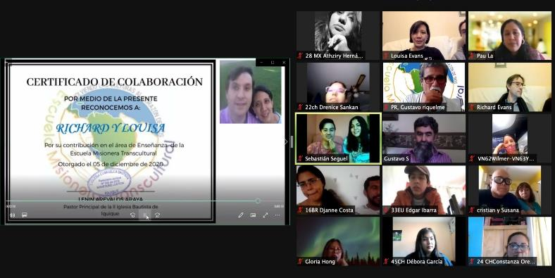
Escuela Misionera Transcultural
Iquique, Chile
Student Graduation
Chile
Our Teachers’
Certificate!
2nd Baptist Church of Iquique / Sierra Family
June-December 2020, 2021 & 2022

Slide 24
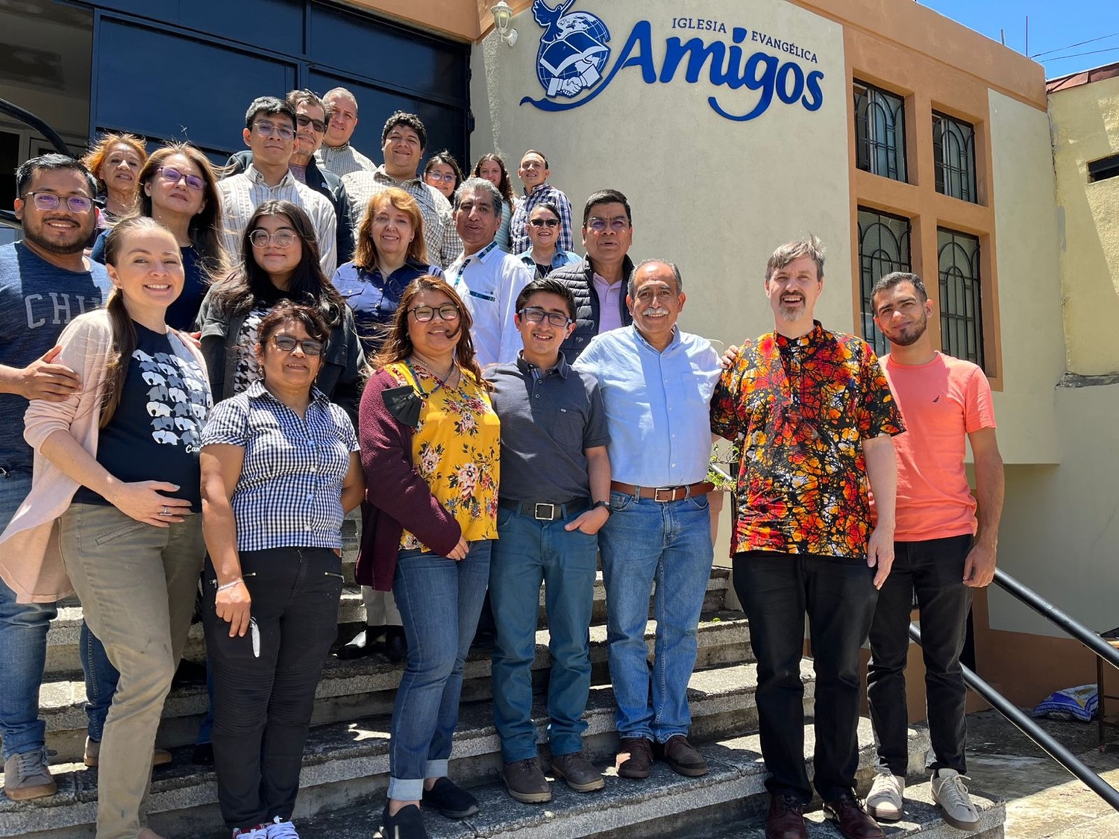
Guatemala
Guatemala City
Express I
June 2022

Slide 25
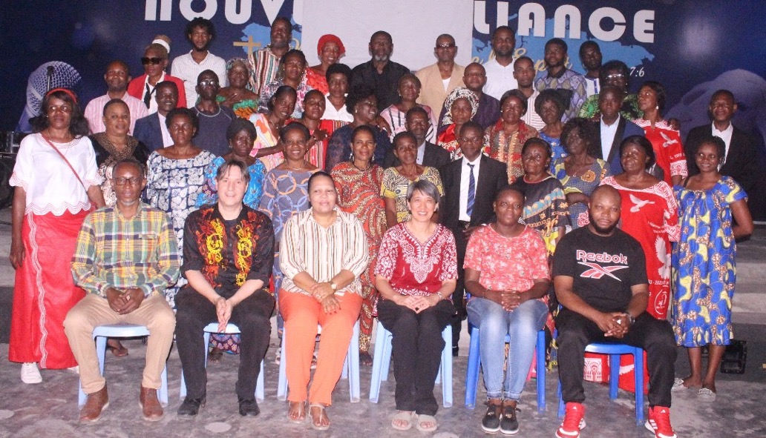
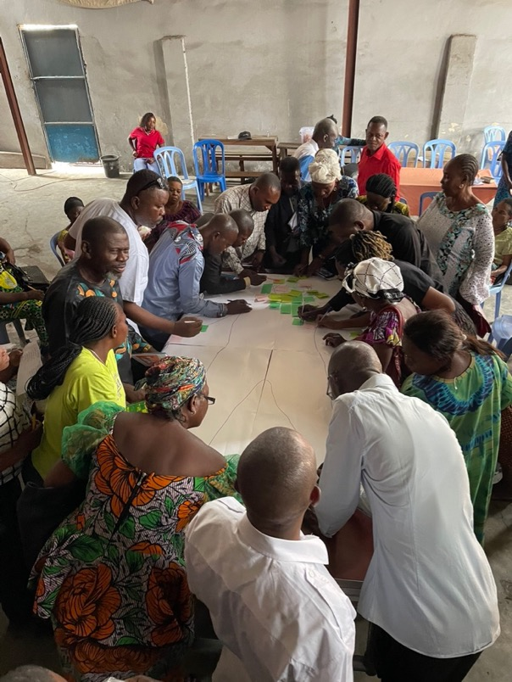
En Route DRC – Year 4
DR Congo
Nouvelle Alliance, Lemba, Kinshasa
August 2024

Slide 26
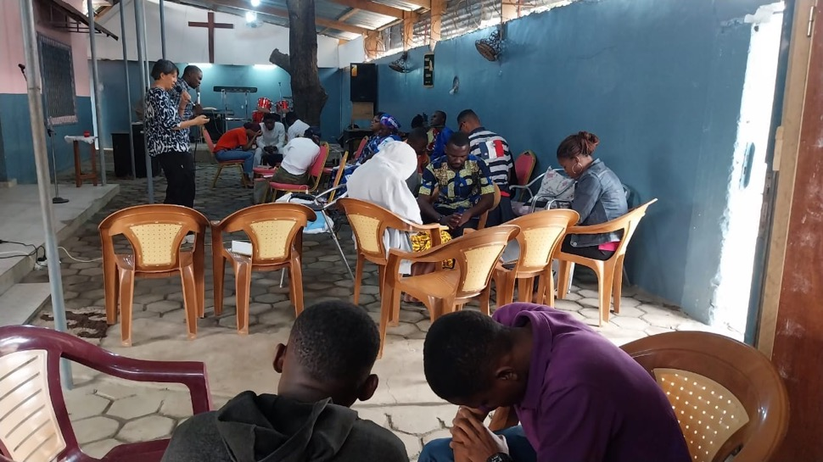
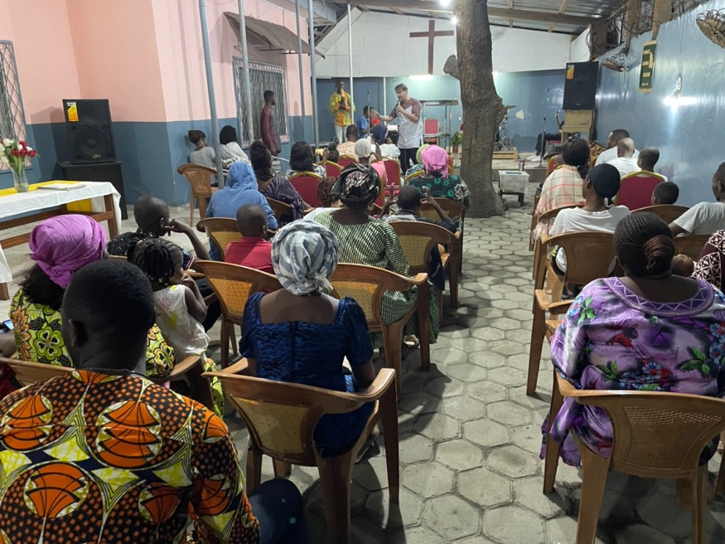
Moving Into Mission
Congo Brazzaville
L’Eglise Echelle, Brazzaville
August 2024

Slide 27
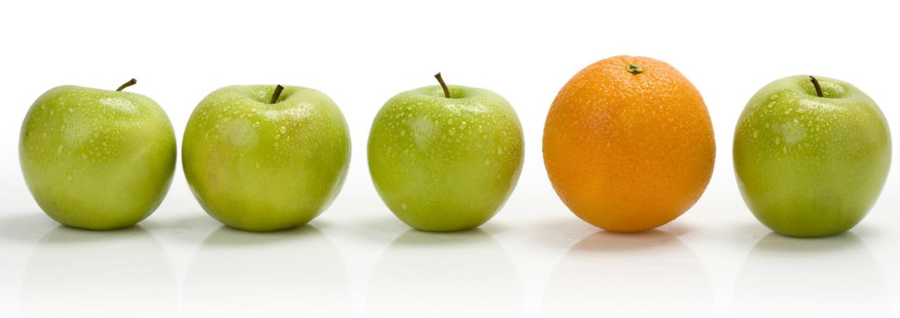
Aprendiendo a lidiar con las diferencias, juntos, bien.
Intercultural ♦ Misiones ♦ Aprendizaje ♦ Amor

Slide 28


Slide 29

¿Qué tenemos en común?

Slide 30


“Nosotros les amamos tanto que con gusto compartimos con ustedes no solo el evangelio de Dios sino nuestras vidas también”
1 Tesalonicenses 2.8

Slide 31
Expectativas
Escribe lo que esperas recibir este fin de semana
Compartir unos con otros
Orar unos por otros

Slide 32

RICHARD EVANS : r.evans@allnations.ac.uk, +44(0)7887 378747
LOUISA EVANS : l.evans@allnations.ac.uk, +44(0)7884 975437
www.allnations.ac.uk

Slide 33
JC

